Slide 1
바로크 시대 이야기
클라비코드와 하프시코드, 피아노의 탄생

Slide 2
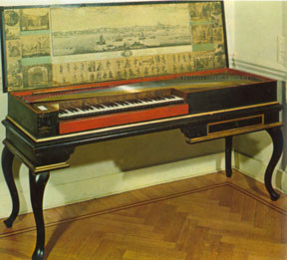
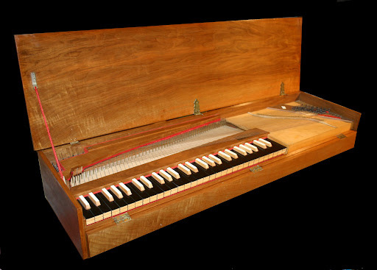
Clavichord

Slide 3
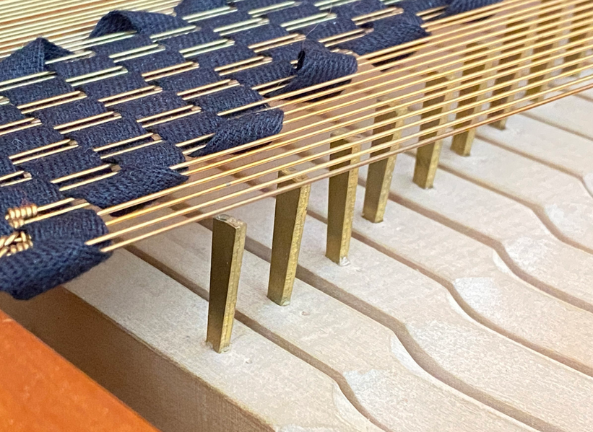
Clavichord
16세기에 가장 인기 있던 건반 (현) 악기 - 유건타현악기
(하프시코드는 17-18세기에 인기를 끌었다.)
?작은 크기, 부드러운 음색 -> 섬세한 터치를 요구 (Beseelter Ton - soulful, singing tone)
강약 조절이 가능 (하프시코드는 세게 누르나 약하게 누르나 같은 소리)
음량이 너무 작아 프라이빗한 공간에 더 어울리던 악기
하프시코드 (밝고 또랑한 소리) - 콘체르토와 더 잘 어울리는 악기
Tangents
건반을 누르면 tangent라고 하는 쇠막대가 현과 닿아 소리가 난다.
(바이올리니스트가 활로 현을 누르는 원리와 비슷) - 약간의 비브라토 가능
한 음을 오래 끄는 것이 가능, 손끝의 힘에 따라 소리가 변화
Johann Sebastian Bach, Carl Philipp Emanuel Bach
J.S. Bach 가 가장 좋아하던 악기!
C.P.E Bach - 이미 하프시코드, 포르테피아노가 널리 쓰이던 시대에 살았지만 터치의 섬세함을 기르기 위해 클라비코드 연습을 꾸준히 할 것을 권장했다.

Slide 4


Slide 6
Clavichord
Bach’s manner of playing would not have been devised at all without the clavichord. ?He who once masters this instrument plays the harpsichord quite differently from those who never touch a clavichord.......Soul, expression, feelings, these things Bach gave first to the clavichord, and the harpsichord could not receive the smallest degree of them save from the hand of him who knew how to animate the clavichord.
<Johann Friedrich Reichardt> 독일 작곡가
바흐의 연주 방식은 클라비코드 없이는 생겨날 수 없었다. 일단 이 악기를 능숙하게 다루게 되면, 클라비코드를 전혀 만져보지 않은 사람들과는 전혀 다르게 하프시코드를 연주하게 될 것이다.... 영혼, 표현, 감정, 이런 것들을 바흐는 처음에 클라비코드에 담았고, 클라비코드를 어떻게 생명력 있게 다루는지 아는 사람만이 하프시코드에 그 감정을 조금이라도 담아낼 수 있다.
Bach considered the clavichord as the best instrument for study, and in general, for private musical entertainment. He found it the most convenient for the expression of his most refined thoughts, and did not believe it possible to produce from any harpsichord or pianoforte such a variety in the gradations of tone as on this instrument.
<Johann Nicolaus Forkel> - 바흐의 첫번째 전기를 쓴 작가
바흐는 클라비코드가 공부하기에, 그리고 프라이빗한 공간에 가장 좋은 악기라고 생각했다. 그는 이 악기가 자신의 가장 정교한 생각을 표현하는 데 가장 유용하다고 느꼈고, 어떤 하프시코드나 피아노포르테에서도 클라비코드만큼 다양한 음의 뉘앙스를 낼 수 없다고 믿었다.

Slide 7
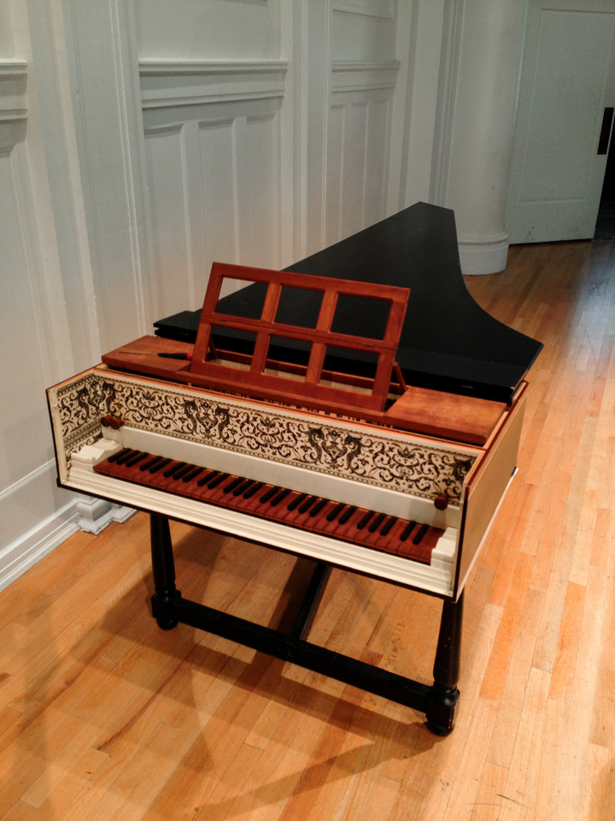
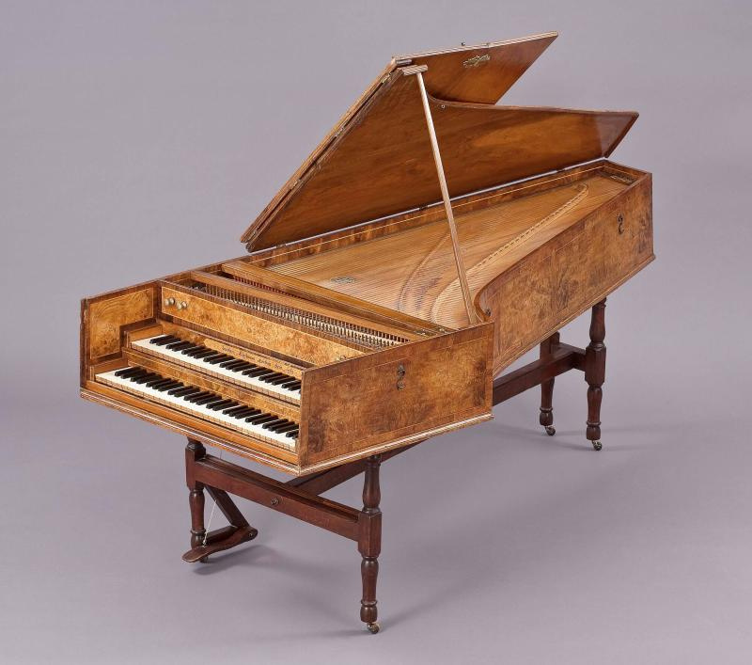
?Harpsichord (독: Cembalo, 불: clavecín)

Slide 8
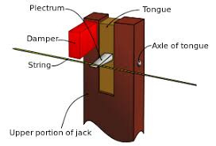
Harpsichord
피아노 (클라비코드) vs. 하프시코드
피아노 (클라비코드): 건반에 연결된 해머가 현을 때려서 소리를 낸다
하프시코드: 기타의 피크와 같은 역할을 하는 ‘플레트럼'이 현을 뜯으면서 소리가 난다.
밝고 명료한 음색 - 독주와 반주에 모두 적합
바로크 시대 가장 중요한 악기
강약 조절이 불가능
강약 조절로 표현할 수 없으므로 아티큘레이션이 중요
건반을 떼는 순간 소리가 멈추기 때문에 음의 길이를 정확하게 조절하는 것이 중요
-> 건반이 손과 가깝게 (건반을 떼는 순간에 발생하는 잔향을 최소화하기 위해)
장식음이 많이 사용
독일을 제외한 유럽 국가 (영국, 프랑스, 이태리..)에서
가장 인기 있던 악기 (17세기)
스카를라티, 헨델, 쿠푸랑, 라모..

Slide 14
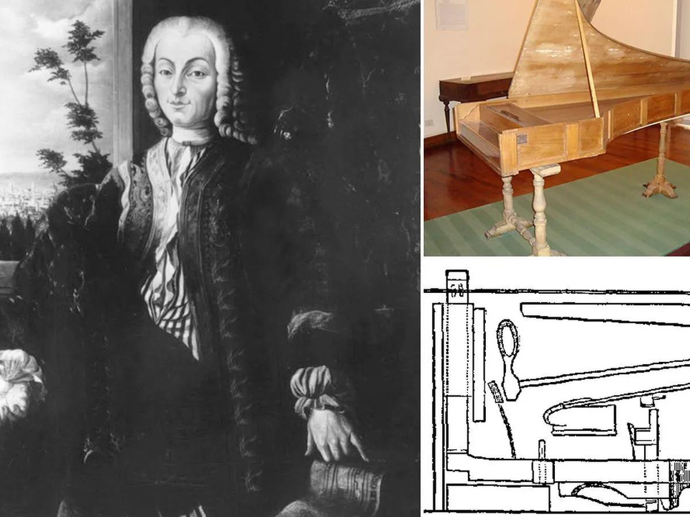
Piano (Pianoforte)
Bartolomeo Cristofori (1651-1731)
Gravicembalo col piano e forte (1709)

Slide 15
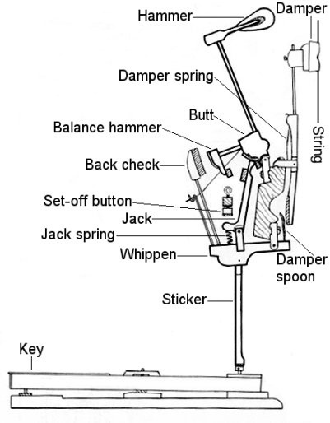
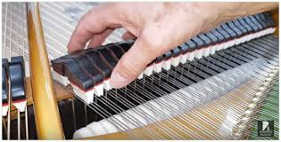
하프시코드의 한계를 극복하기 위한 노력
하프시코드 : 현을 뜯어서 소리가 난다.
피아노포르테: 해머가 현을 때려서 소리가 난다. -> 강약 조절 가능
잭 (jack) 의 발명
건반과 해머 사이에 잭을 넣어 해머가 현과 붙어있지 않도록 하였다.
-> 현을 때리고 난 해머가 Rebound되어 현이 계속 진동할 수 있도록
댐퍼의 발명
클라비코드와 하프시코드보다
강한 힘으로 현을 때리는 해머로 인해 다른 현에서도 진동으로 인한 울림이 생기게 됐다.
이를 해결하기 위하여 고안된 것이 댐퍼 (damper)
한 건반 당 두개의 현
-> una corda (one string) 페달 발명

Slide 17
Gottfried Silbermann (1683-1753)
독일의 피아노 제작자 (크리스토포리의 피아노에 대한 소식을 듣고 제작)
바흐 : 처음에는 ‘높은 음역대 소리가 너무 빈약하다' ‘건반이 너무 무겁다' 라고 비판,
이후에는 마음에 들어했지만 하프시코드, 클라비코드, 오르간에 비해 별 흥미를 보이지 않았다. (후에 아들인 C.P.E. Bach 는 포르테피아노를 위한 곡을 많이 작곡)
1747년, 바흐는 질버만이 프리드리히 대왕에게 헌정한 피아노로 왕 앞에서 자신이 만든 역사적인 곡을 직접 연주

Slide 18
Johann Andreas Stein (1728-1792)
Silbermann 밑에서 일을 하다 자신만의 스타일로 피아노를 제작 (Viennese style) - 건반이 가벼워 연타가 용이했다.
Mozart (아버지에게 보낸 편지)
When I strike hard, I can keep my finger on the note or raise it, but the sound ceases the moment I have produced it. In whatever way I touch the keys, the tone is always even. It never jars, it is never stronger or weaker or entirely absent: in a word, it is always even. When you touch the keys, the hammers fall back again the moment after they have struck the strings, whether you hold down the keys or release them. (1777)
어떻게 건반을 눌러도 음색이 항상 균일하다.
소리가 거슬리지 않고 강하거나 약하거나 완전히 사라지지 않는다는 점에서 항상 고르다.
건반을 누를 때 해머가 현을 치자마자 바로 튕겨진다.

